Slide 1
手撕GO语言
讲师：KK

Slide 2
课程内容
复习
作业处理
模板：Vali-admin
小图标：Font awesome 4.7
时间插件：bootstrap-datapicker
下拉框: select2
基础结构介绍
用户管理
用户管理(增/删(逻辑删除)/改/查/锁定/解锁)
Token管理(生成/重新生成)
登陆认证(web session/api token)

Slide 3
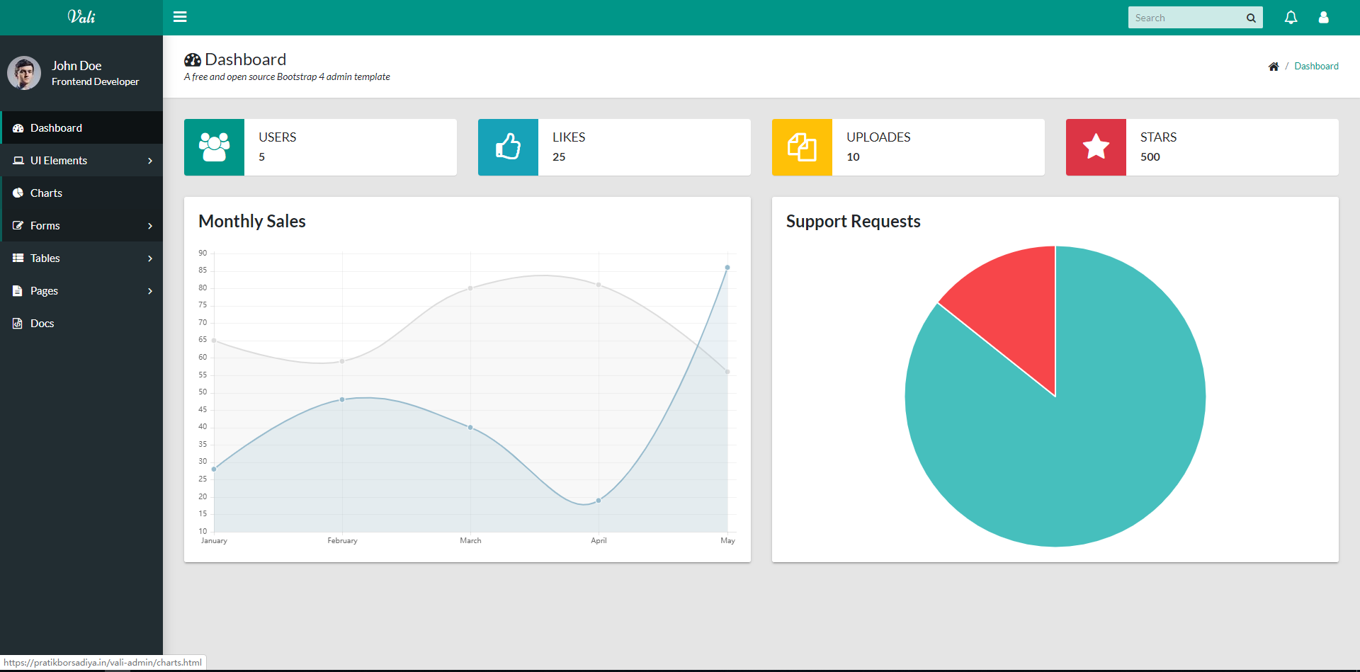
Vali-admin
项目地址：https://pratikborsadiya.in/vali-admin/dashboard.html
Github: https://github.com/pratikborsadiya/vali-admin

Slide 4
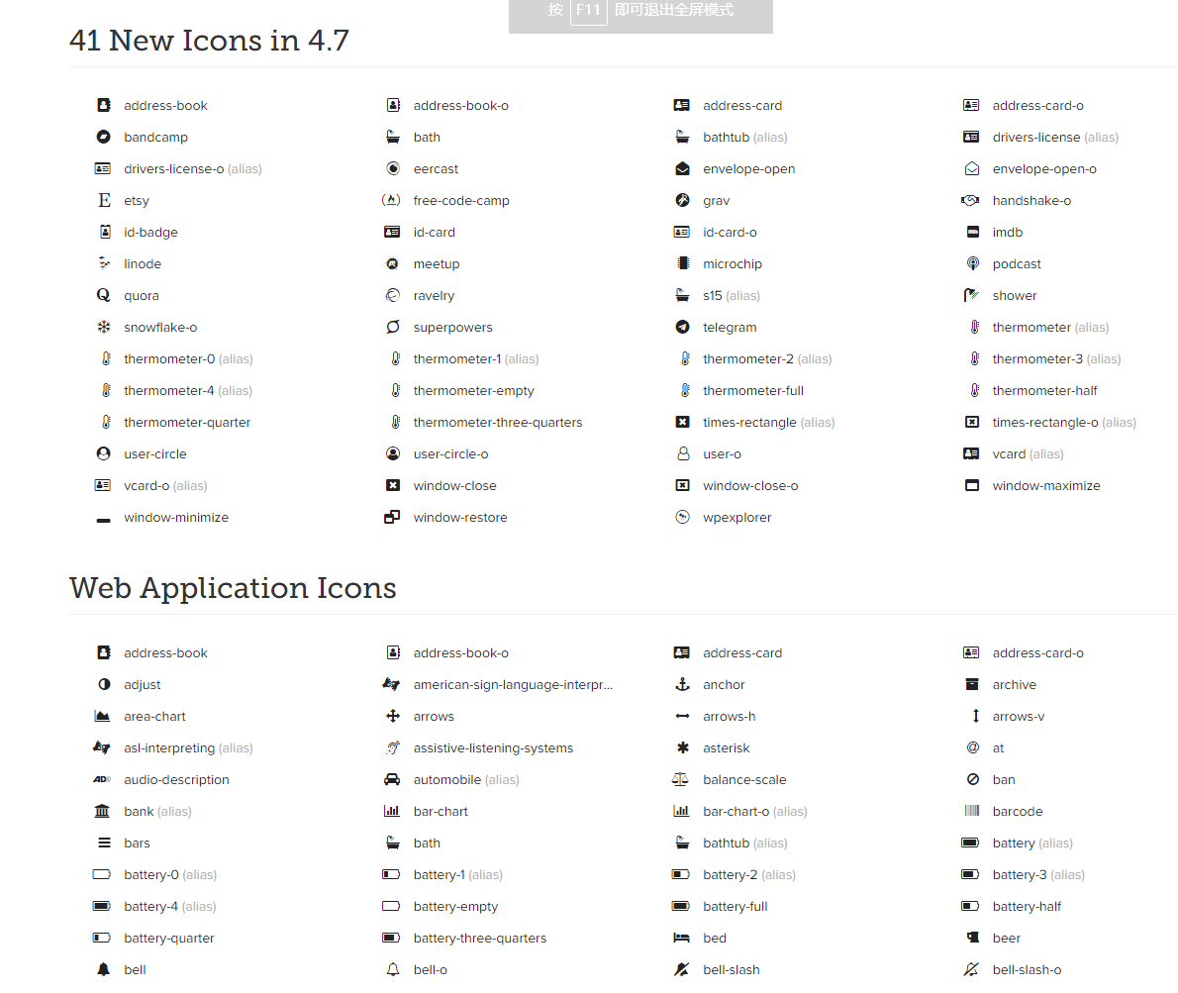
Font awesome 4.7
项目地址：https://fontawesome.com/v4.7.0/
Github: https://github.com/FortAwesome/Font-Awesome

Slide 5
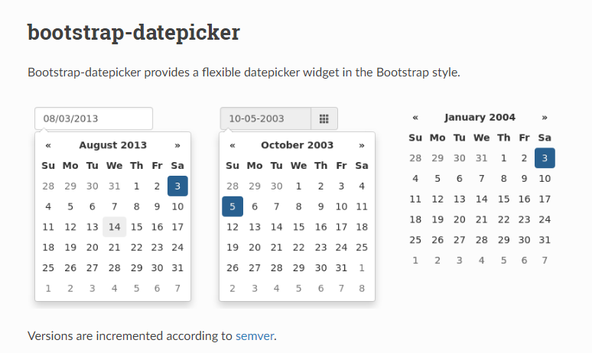
Bootstrap-datapicker
项目地址：https://bootstrap-datepicker.readthedocs.io/en/stable/index.html
Github: https://github.com/uxsolutions/bootstrap-datepicker

Slide 6
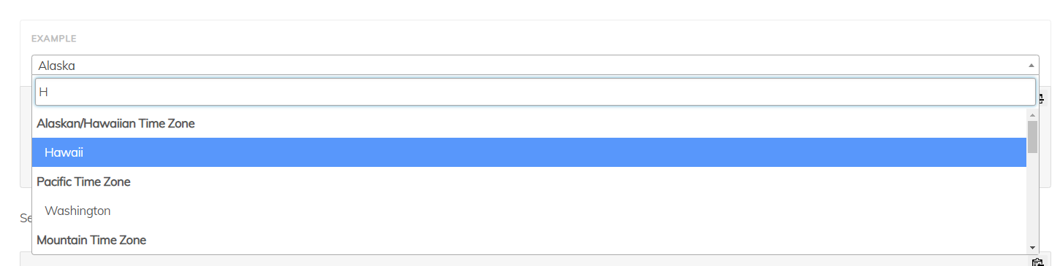
select2
项目地址：https://select2.org/getting-started/basic-usage
Github: https://github.com/select2/select2

Slide 7
模板
Layout:
LayoutContent
LayoutSections:
Styles
Scripts
template:
notification.html
menu.html
dialog.html
dialog.js.html
curd.js.html

Slide 8
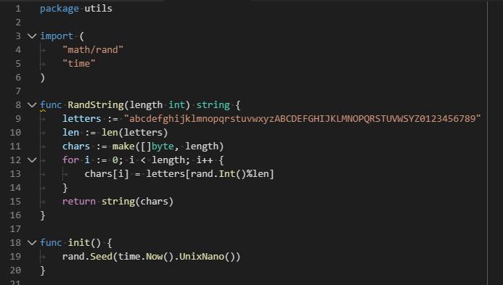
工具
RandString: 生成随机字符串

Slide 9
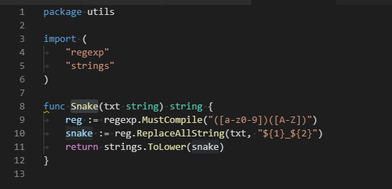
工具
Snake：用于将驼峰式命名字符串替换为下划线连接

Slide 10
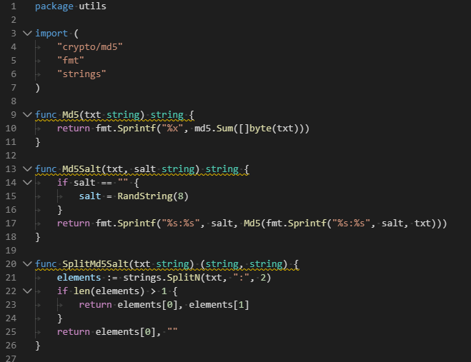
工具
MD5: md5加密

Slide 11
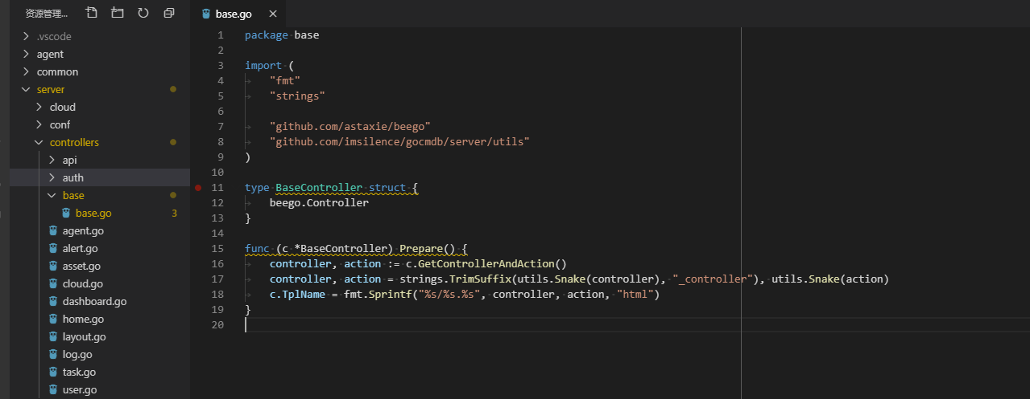
基础控制器
BaseController
基础控制器，用于改写默认模板（默认:controllerName/actionName.tpl）

Slide 12
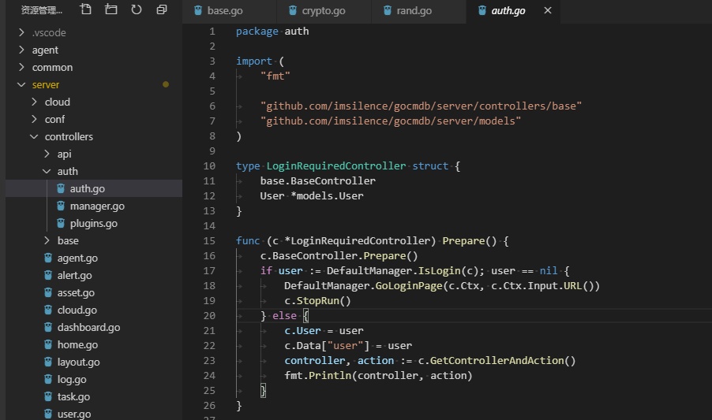
基础控制器
LoginRequiredController
认证控制器，用于API调用认证(session/token)

Slide 13
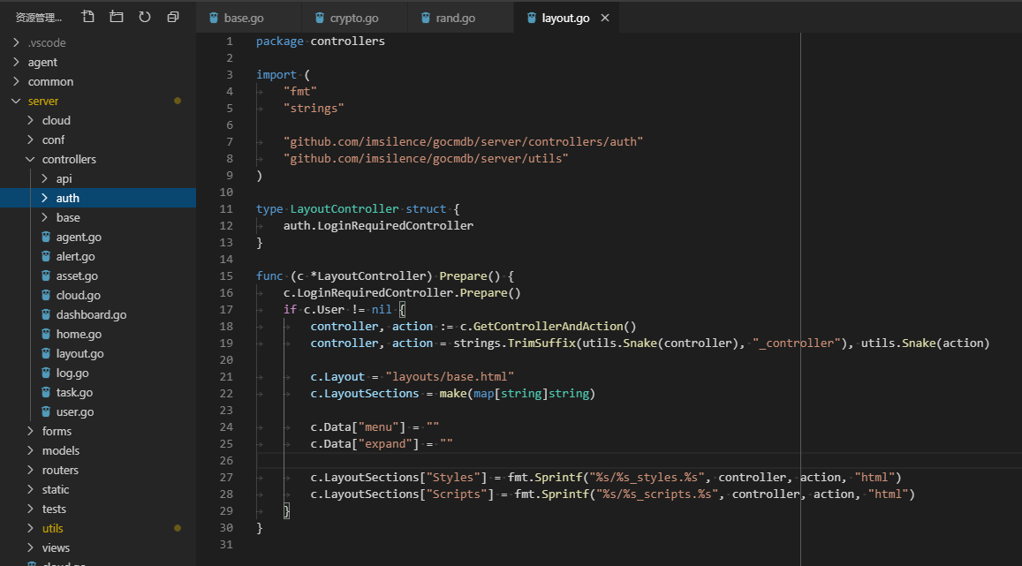
基础控制器
LayoutController
Layout控制器，用于设置layout，layoutSections，memu及expand

Slide 14
请求
打开页面
PageController/Index(LayoutController)
内容操作：
List: 获取Table信息
GET: JSON
Create: 增
GET: load获取表单内容
POST: JSON
删
POST: JSON
改
GET: load修改表单内容
POST: JSON
详情
GET: JSON
…

Slide 15
开发流程
创建项目结构
修改配置文件
编写启动文件
登陆
用户/Token模型定义
登陆页面加载
提交用户名/密码登陆验证
验证结果处理
用户管理
登陆验证
管理页加载
用户数据加载
增/删/改/锁定/解锁
Token查看/生成

Slide 16
谢 谢
祝大家学业有成
咨询热线 400-080-6560
官方网站：http://www.magedu.com

